Slide 1




CHÀO MỪNG CÁC CÔ GIÁO VÀ CÁC CON
ĐẾN VỚI TIẾT HỌC
ĐẠO ĐỨC LỚP 1A4
GIÁO VIÊN: VŨ THỊ TUYẾT

Slide 2





Slide 3
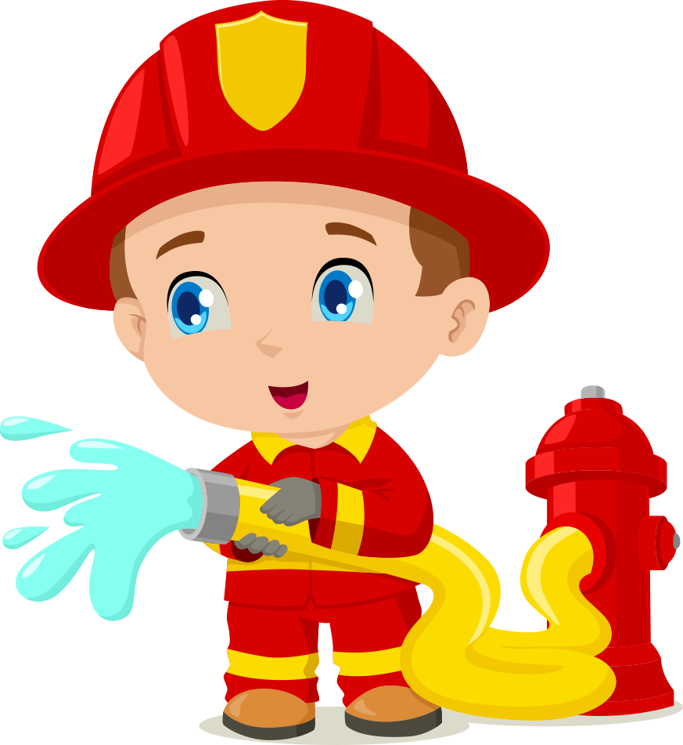
Lính cứu hoả làm gì để dập lửa?
Chúng ta cần phải làm gì để phòng chống cháy?

Slide 4


Slide 5
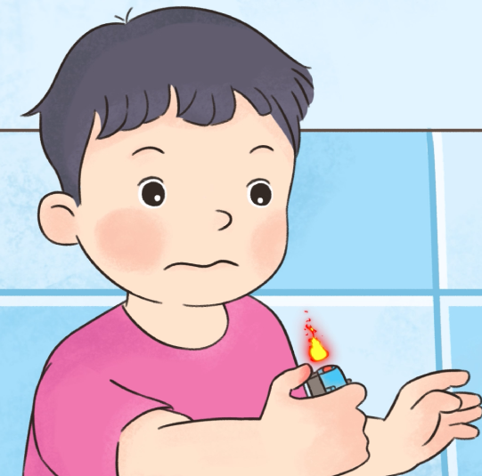
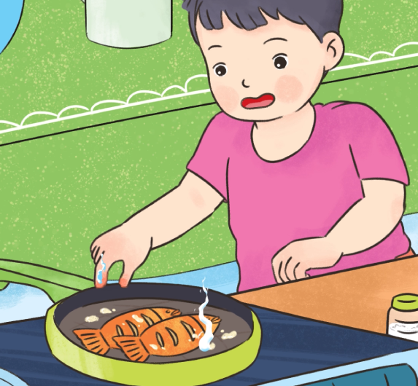
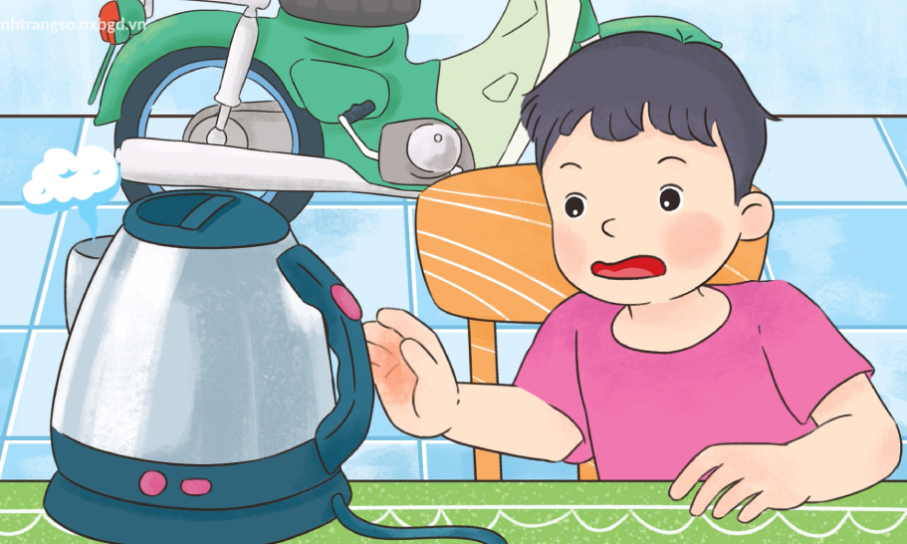
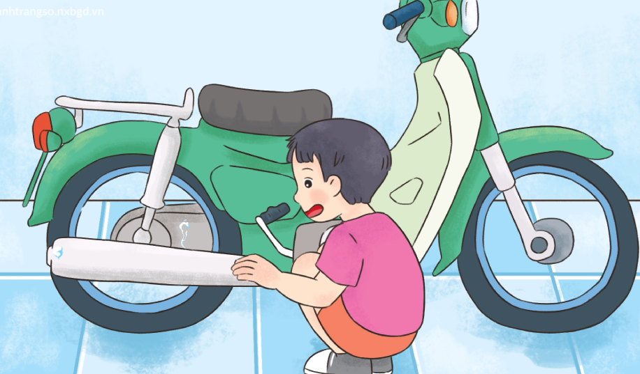
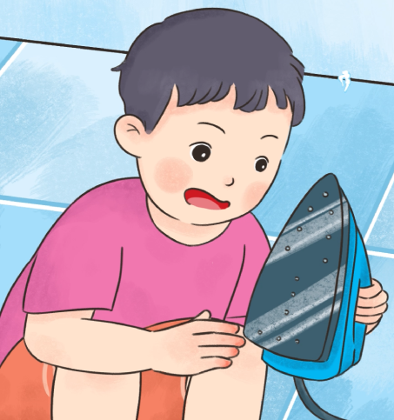
Nước sôi, bật lửa, bếp điện, ổ cắm điện, ống pô xe máy là các nguồn có thể gây bỏng. Chúng ta không nghịch hay chơi đùa gần những vật dụng này. Khi bị bỏng vết bỏng sẽ bị sưng phồng, đau rát, ảnh hưởng đến sức khoẻ.

Slide 6

Em sẽ làm gì để phòng tránh bị bỏng?

Slide 7



Em cần tránh xa nguồn gây bỏng như bình nước sôi, chảo thức ăn nóng, bàn là, ống pô xe máy,... Cất diêm và bật lửa ở nơi an toàn để phòng, tránh bỏng.

Slide 8


Slide 9
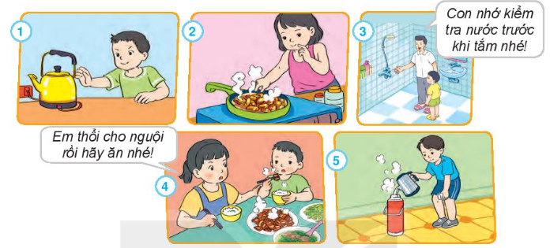
Việc làm nên làm? Việc nào không nên làm? Vì sao?

Slide 10

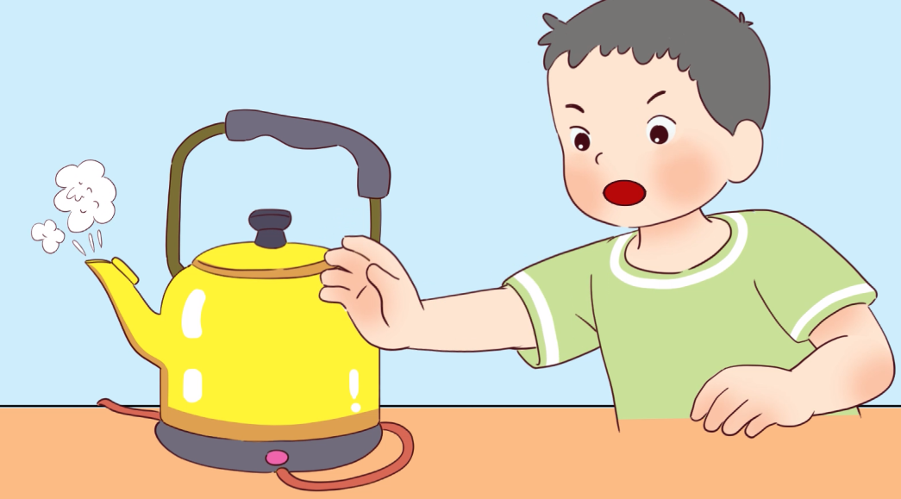
Sờ vào nước nóng đang cắm điện rất dễ bị bỏng tay.

Slide 11
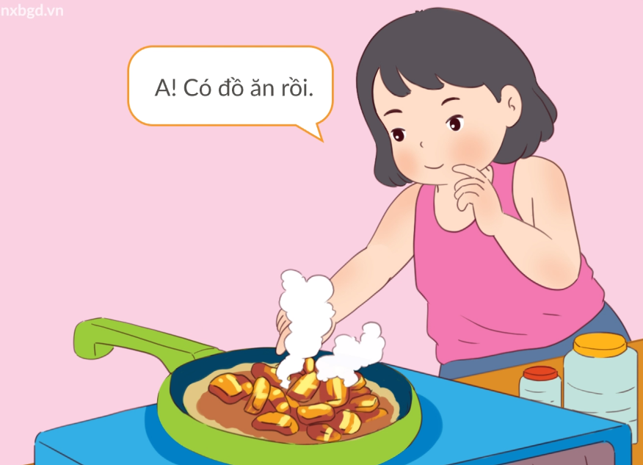
Bốc thức ăn trong chảo nóng rất dễ bị bỏng.

Slide 12

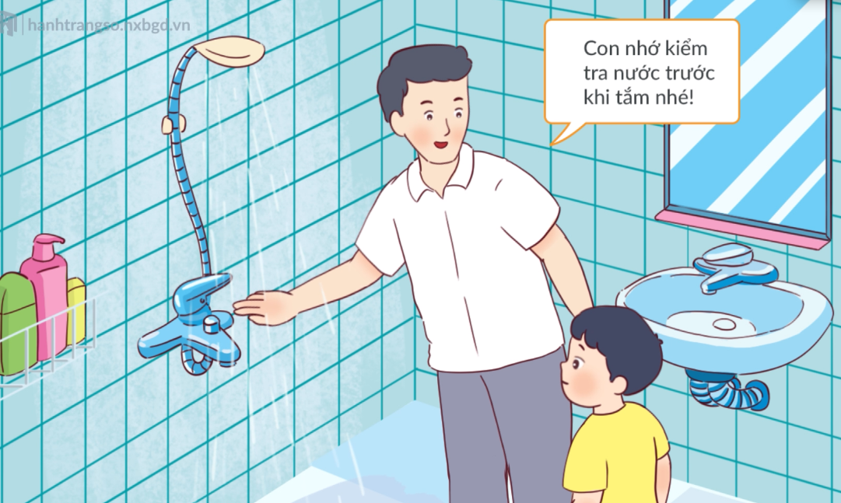
Bạn nhỏ lắng nghe và thực hiện điều chỉnh nước trước khi tắm.

Slide 13
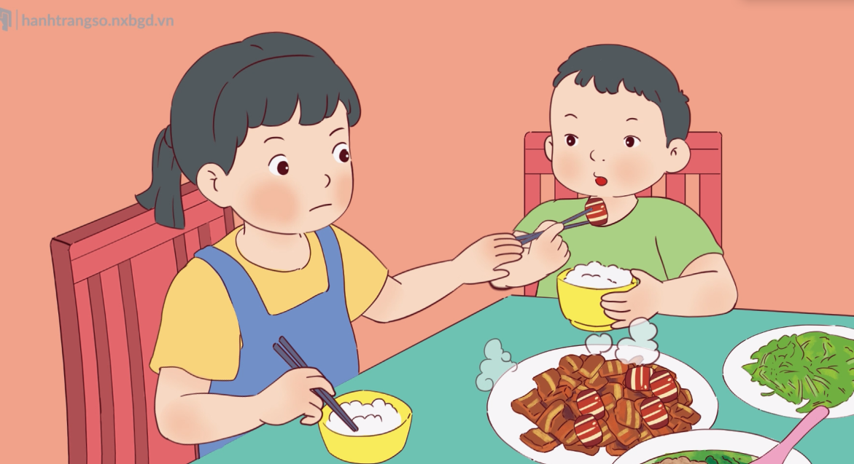
Bạn nhỏ nhắc em thổi nguội đồ ăn trước khi ăn.

Slide 14
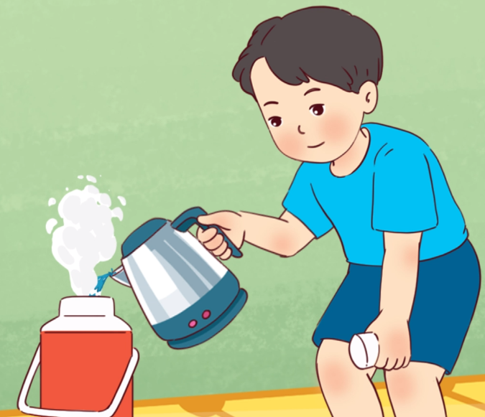
Bạn nhỏ tự rót nước sôi vào phích rất dễ bị bỏng.

Slide 15

Em hãy chia sẻ với các bạn cách em phòng, tránh bị bỏng.

Slide 16


Slide 17
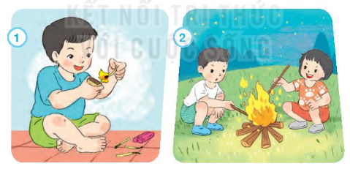
Em sẽ khuyên bạn điều gì trong các tình huống sau:

Slide 18
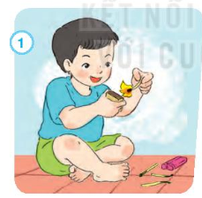
Bạn ơi, đừng nghịch lửa nguy hiểm lắm!

Slide 19
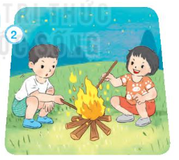
Bạn ơi, chúng ta nên chơi các trò chơi an toàn.

Slide 20
Đóng vai theo các tình huống có thể dẫn đến tai nạn bỏng và đưa ra lời khuyên xử lý tình huống.

Slide 21

Pô xe, phích nước, bàn là
Bếp đun, lửa nóng,…tránh xa chớ gần

Slide 22


